Slide 1
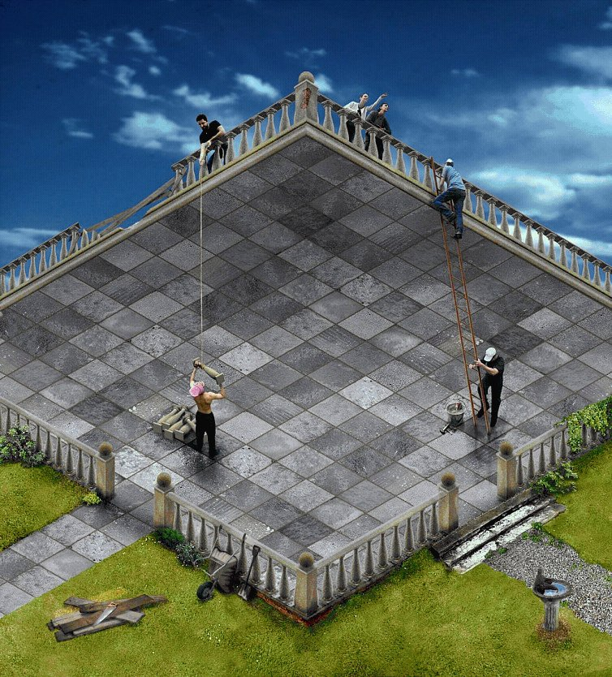

Slide 2
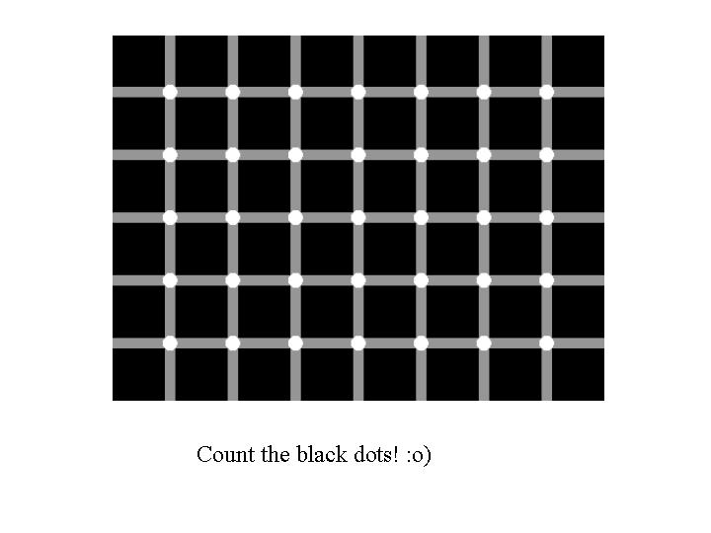
Policz czarne kropki :O)

Slide 3
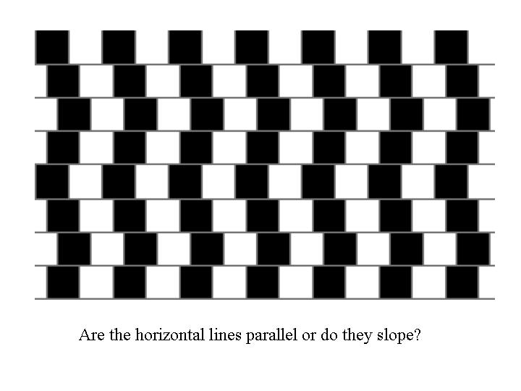
Czy szare linie są równoległe, czy nie bardzo?

Slide 4
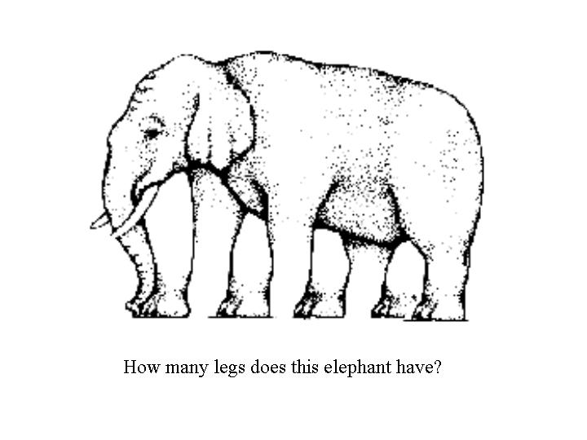
Ile nóg ma ten słoń?

Slide 5
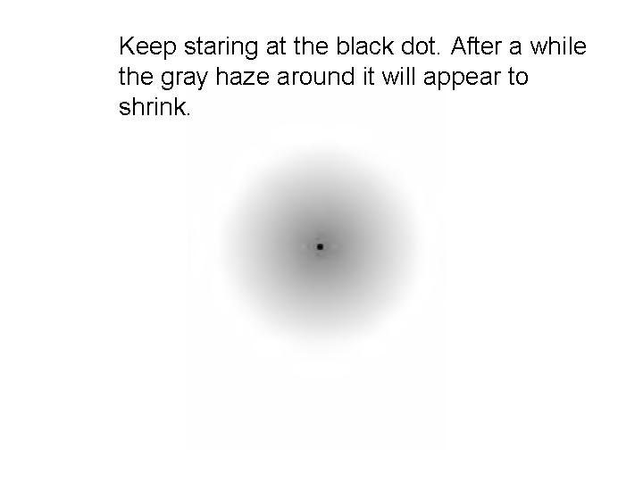
Patrz na czarną kropkę. Po dłuższej chwili
szary obszar naokoło niej zacznie się kurczyć

Slide 6
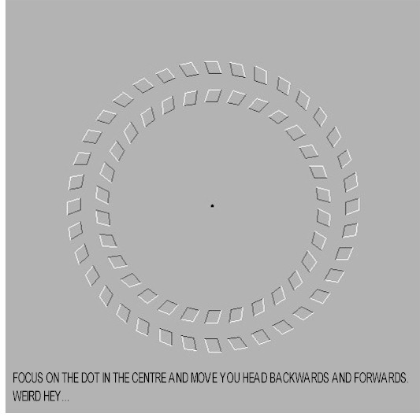
Patrz na czarną kropkę poruszając głową w przód i w tył.
Kręgi zaczną się obracać.

Slide 7
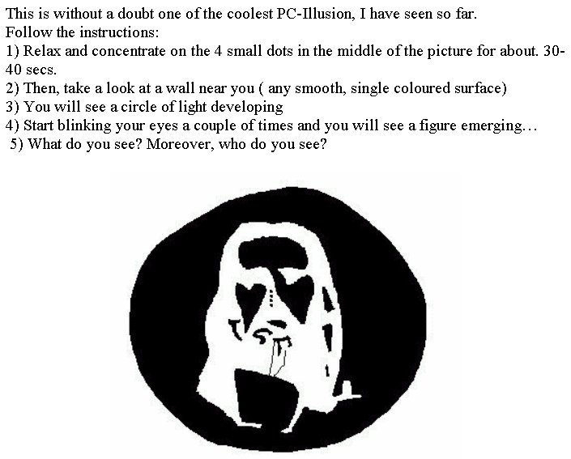
To jest bez żadnych wątpliwości jedna z najciekawszych iluzji.
Oto instrukcje:
Skoncentruj wzrok na 4 kropkach pośrodku rysunku na 30 do 40 sekund.
Następnie popatrz na najbliższą ścianę (lub inną płaską, jednokolorową powierzchnię).
Zobaczysz świetlisty krąg...
Mrugnij raz lub kilka razy. Pojawi się wizerunek...
No i kogo widać na ścianie?

Slide 8
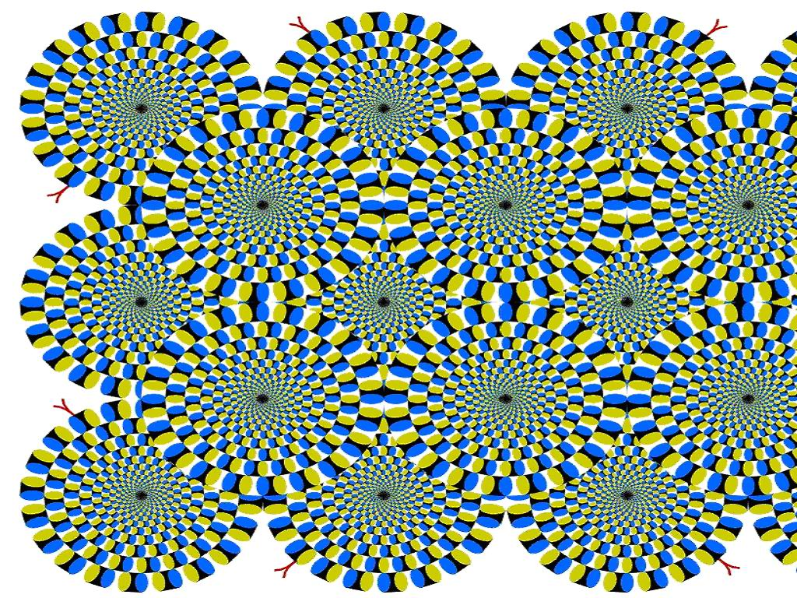
Spójrz na ten rysunek. To NIE JEST rysunek animowany. Jest nieruchomy.
To Twoje oczy sprawiają, że się rusza. Aby to sprawdzić, skoncentruj wzrok na czarnej kropce z dowolnie wybranego kręgu. Będzie on nieruchomy, a po chwili wszystkie kręgi zatrzymają się. Jeśli spojrzysz w inne miejsce, wszystko znowu zacznie się ruszać.

Slide 9
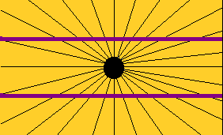
Czy różowe linie są proste i równoległe do siebie, czy raczej nie?

Slide 10

Które środkowe koło w powyższych figurach jest większe – lewe, czy prawe?

Slide 11

Czy widzisz szare plamki pomiędzy czarnymi kwadratami?
Skąd one się biorą???

Slide 12
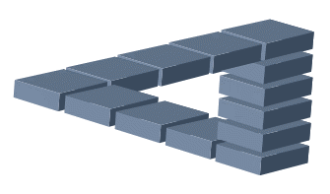
Czy to możliwe?

Slide 13
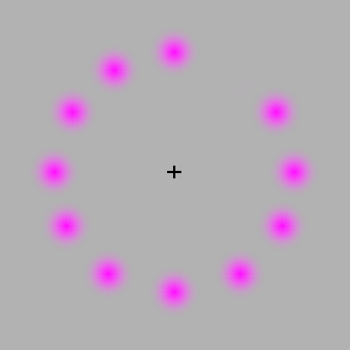
Skoncentruj wzrok na krzyżyku w środku rysunku. Po chwili zauważysz, że różowe plamki zaczną znikać, a na końcu zobaczysz tylko wirującą zieloną plamkę (która na początku jest... różowa).

